Slide 1


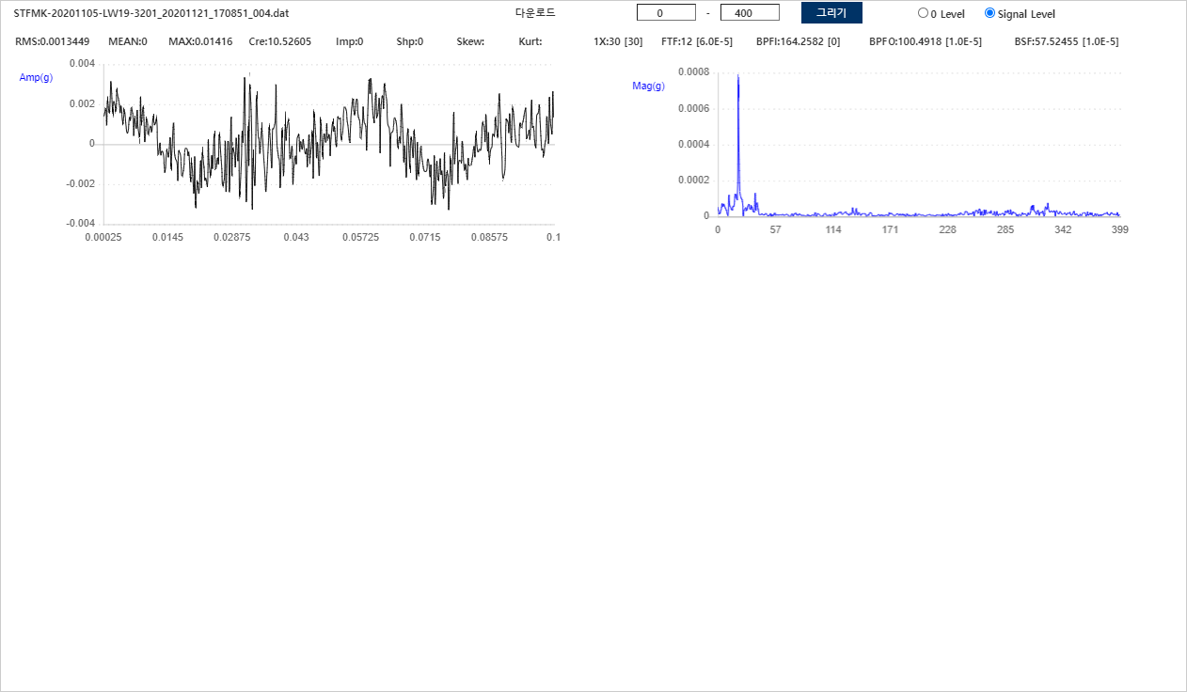
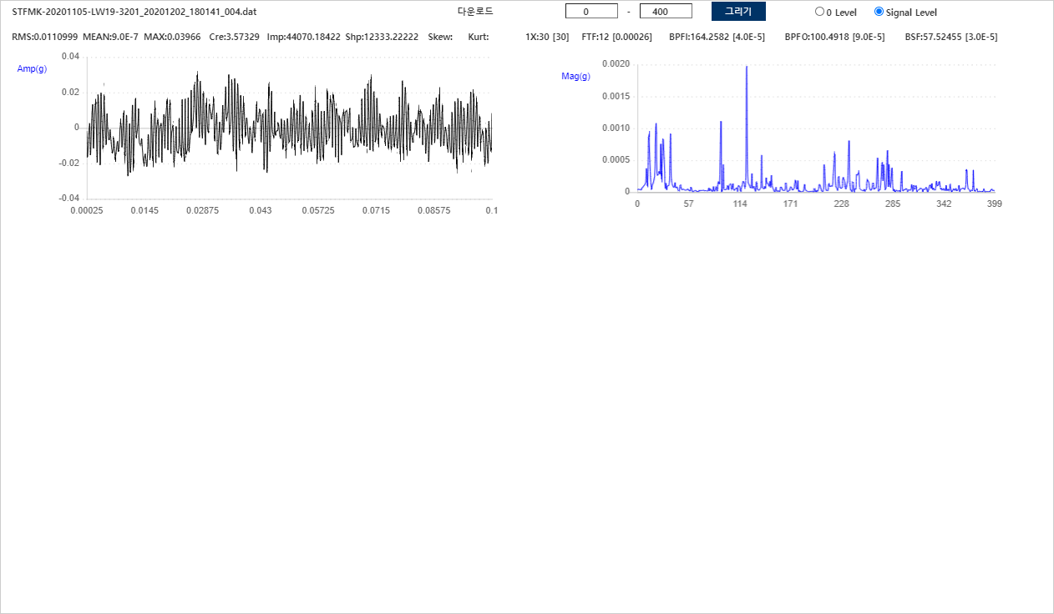
대전 도시철도공사 : 모터 센서 데이터
1. 모터 센서 데이터
1. 진동 센서
1.1. 센서 종류 : 축정렬 불량 22kW #1-1
: STFMK-20201105-LW19-3201
(시청역, A공조실(시점) L-CAHU-01S B1 대합실 급기)
수집 | 정제 | 라벨링 | 데이터
STFMK-20201105-LW19-3201_20201202_180141_004.dat | 정상 (동작) | STFMK-20201105-LW19-3201_20201202_180141_004.csv
STFMK-20201105-LW19-3201_20201121_170851_004.dat | 비정상 (비동작) | STFMK-20201105-LW19-3201_20201121_170851_004.csv
Copyright(C) 2015~ SC Solution Co., Ltd.
All Rights Reserved

Slide 2
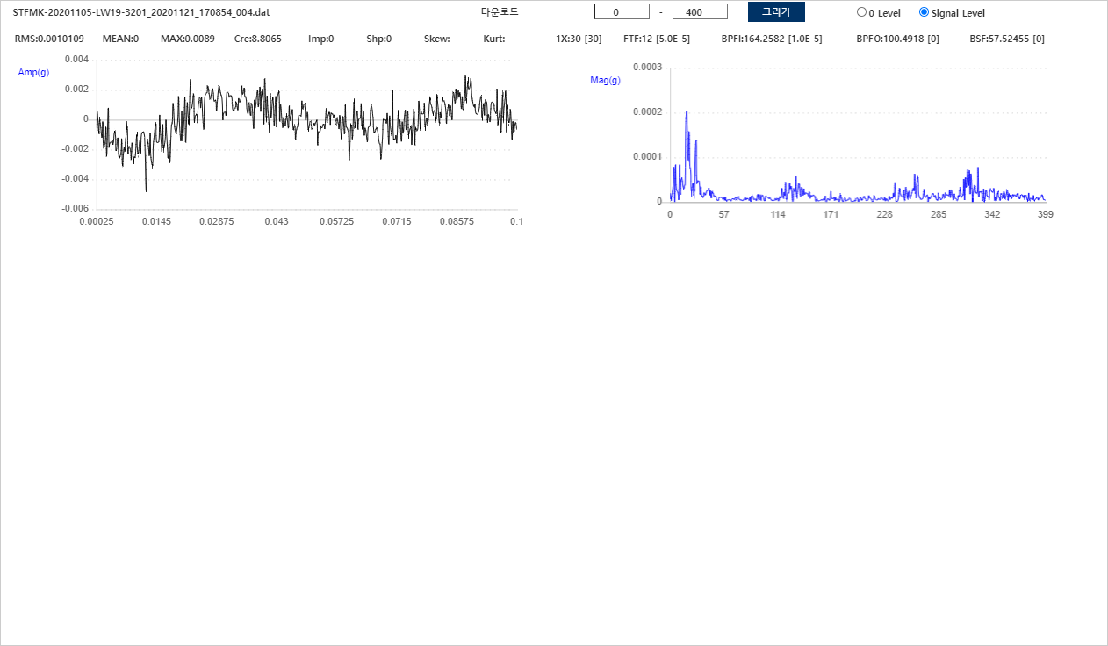
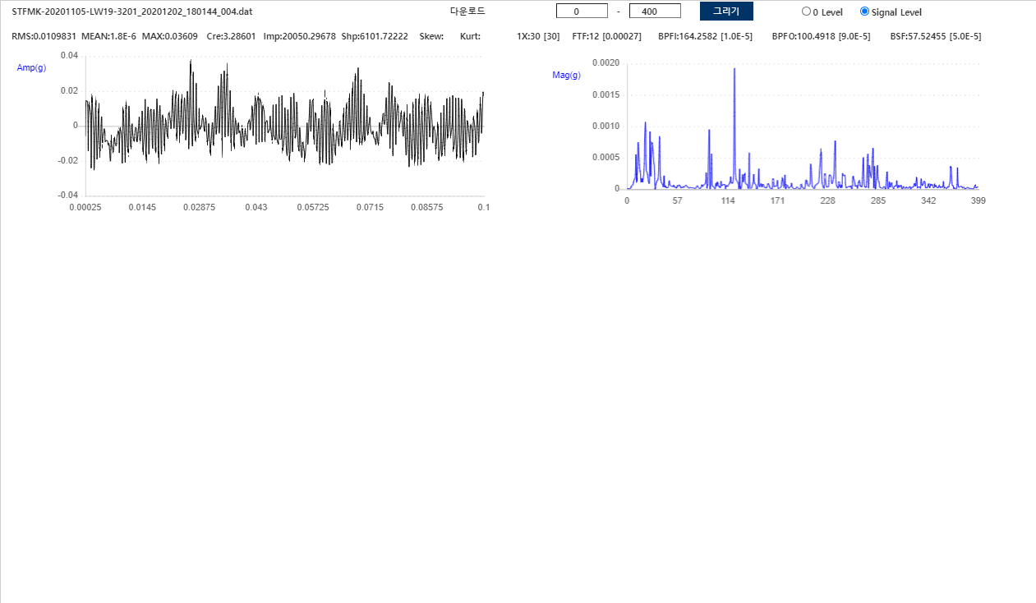
대전 도시철도공사 : 모터 센서 데이터
1. 모터 센서 데이터
1. 진동 센서
1.1. 센서 종류 : 축정렬 불량 22kW #1-2
: STFMK-20201105-LW19-3201
(시청역, A공조실(시점) L-CAHU-01S B1 대합실 급기)
수집 | 정제 | 라벨링 | 데이터
STFMK-20201105-LW19-3201_20201202_180144_004.dat | 정상 (동작) | STFMK-20201105-LW19-3201_20201202_180144_004.csv
STFMK-20201105-LW19-3201_20201121_170854_004.dat | 비정상 (비동작) | STFMK-20201105-LW19-3201_20201121_170854_004.csv
Copyright(C) 2015~ SC Solution Co., Ltd.
All Rights Reserved

Slide 3
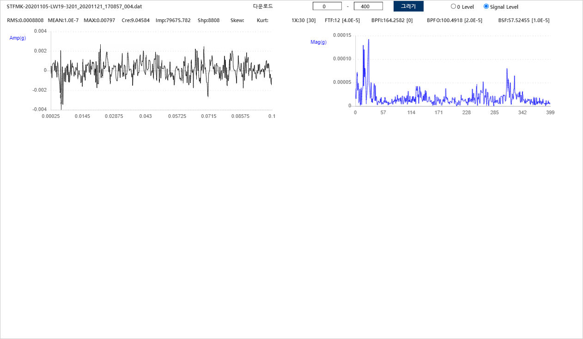
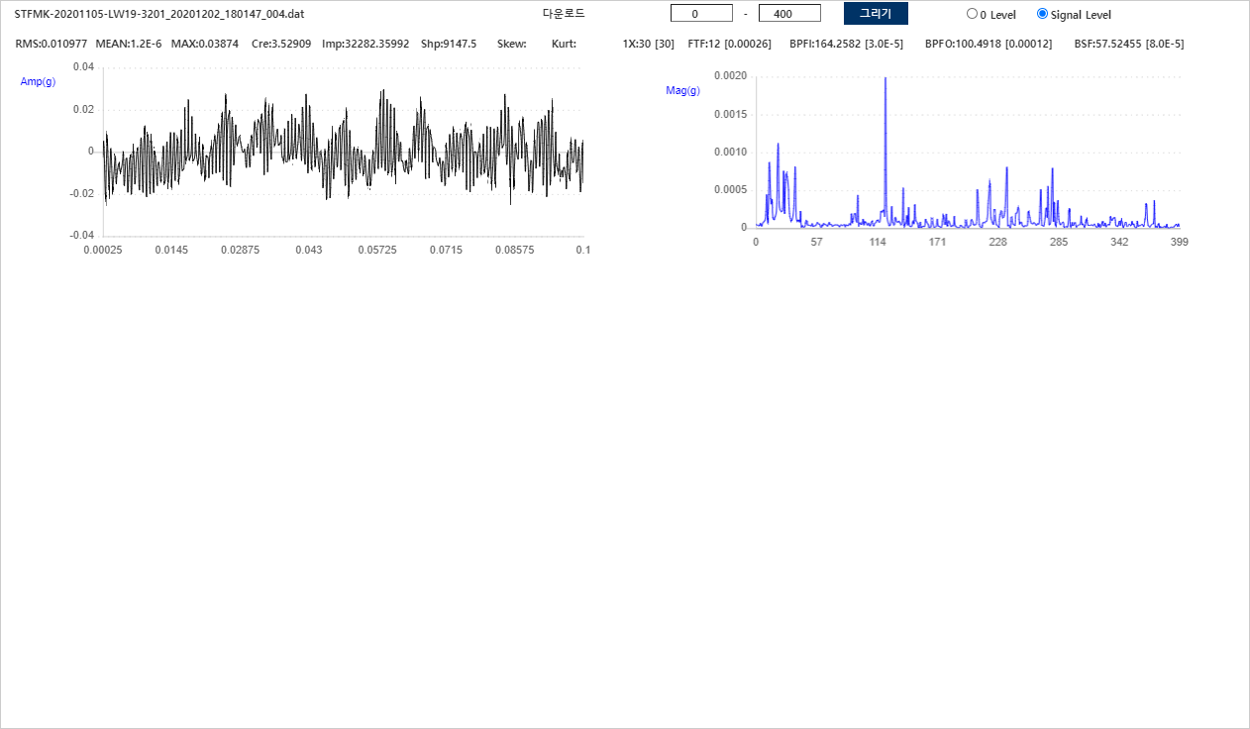
대전 도시철도공사 : 모터 센서 데이터
1. 모터 센서 데이터
1. 진동 센서
1.1. 센서 종류 : 축정렬 불량 22kW #1-3
: STFMK-20201105-LW19-3201
(시청역, A공조실(시점) L-CAHU-01S B1 대합실 급기)
수집 | 정제 | 라벨링 | 데이터
STFMK-20201105-LW19-3201_20201202_180147_004.dat | 정상 (동작) | STFMK-20201105-LW19-3201_20201202_180147_004.csv
STFMK-20201105-LW19-3201_20201121_170857_004.dat | 비정상 (비동작) | STFMK-20201105-LW19-3201_20201121_170857_004.csv
Copyright(C) 2015~ SC Solution Co., Ltd.
All Rights Reserved

Slide 4
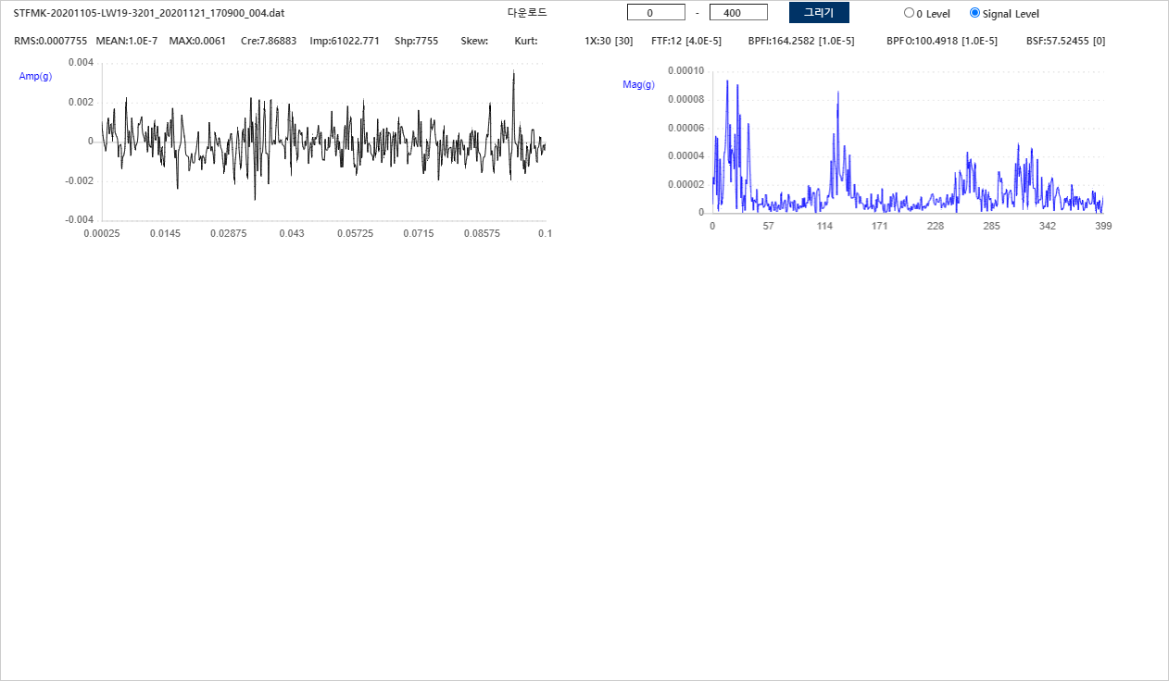
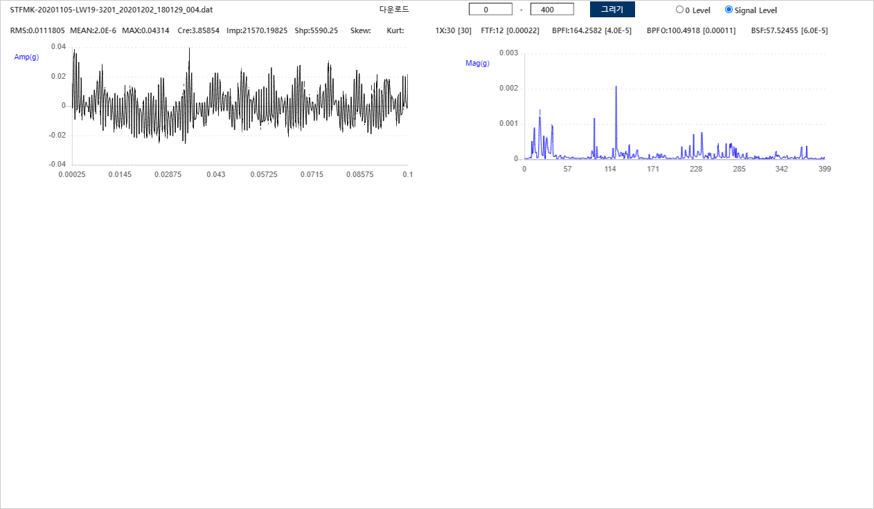
대전 도시철도공사 : 모터 센서 데이터
1. 모터 센서 데이터
1. 진동 센서
1.1. 센서 종류 : 축정렬 불량 22kW #1-4
: STFMK-20201105-LW19-3201
(시청역, A공조실(시점) L-CAHU-01S B1 대합실 급기)
수집 | 정제 | 라벨링 | 데이터
STFMK-20201105-LW19-3201_20201202_180129_004.dat | 정상 (동작) | STFMK-20201105-LW19-3201_20201202_180129_004.csv
STFMK-20201105-LW19-3201_20201121_170900_004.dat | 비정상 (비동작) | STFMK-20201105-LW19-3201_20201121_170900_004.png
Copyright(C) 2015~ SC Solution Co., Ltd.
All Rights Reserved

Slide 5
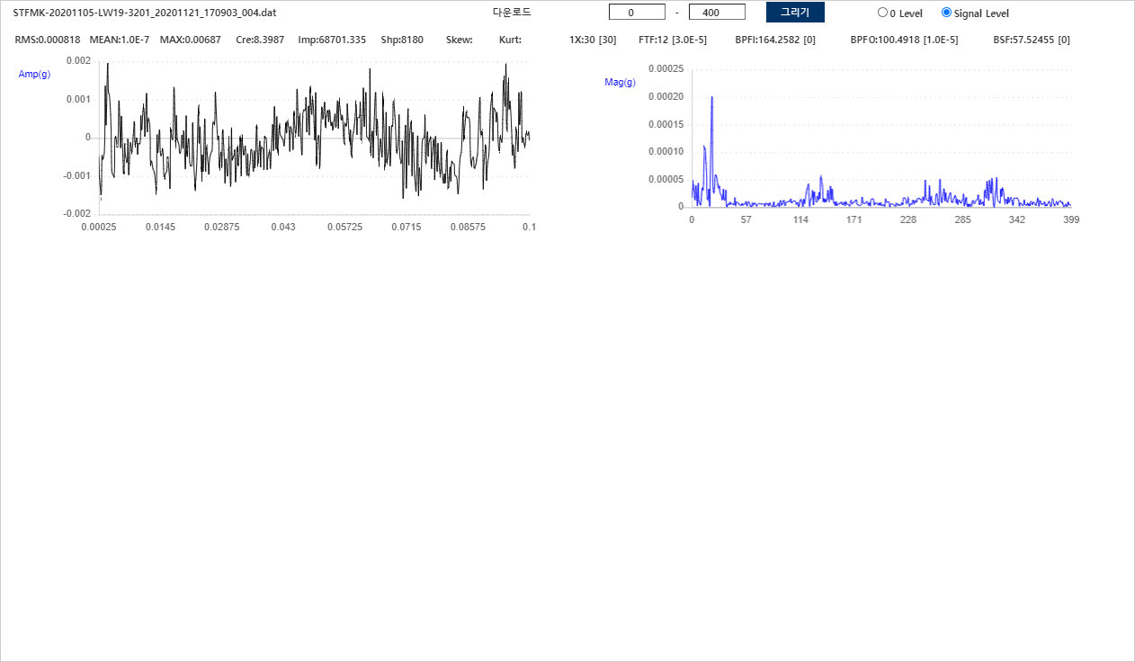
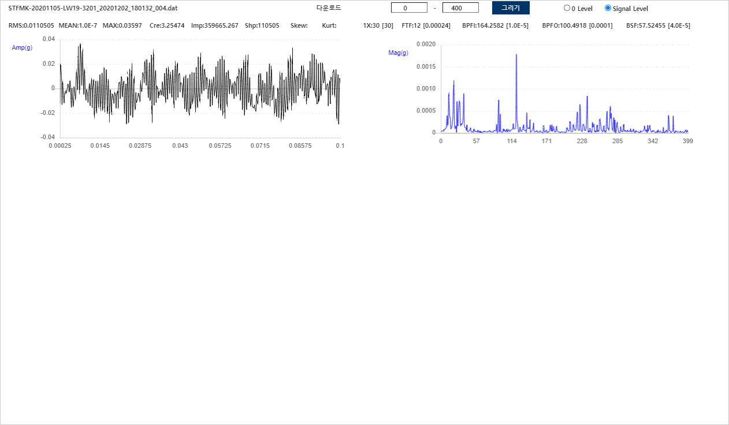
대전 도시철도공사 : 모터 센서 데이터
1. 모터 센서 데이터
1. 진동 센서
1.1. 센서 종류 : 축정렬 불량 22kW #1-5
: STFMK-20201105-LW19-3201
(시청역, A공조실(시점) L-CAHU-01S B1 대합실 급기)
수집 | 정제 | 라벨링 | 데이터
STFMK-20201105-LW19-3201_20201202_180132_004.dat | 정상 (동작) | STFMK-20201105-LW19-3201_20201202_180132_004.csv
STFMK-20201105-LW19-3201_20201121_170903_004.dat | 비정상 (비동작) | STFMK-20201105-LW19-3201_20201121_170903_004.csv
Copyright(C) 2015~ SC Solution Co., Ltd.
All Rights Reserved

Slide 6
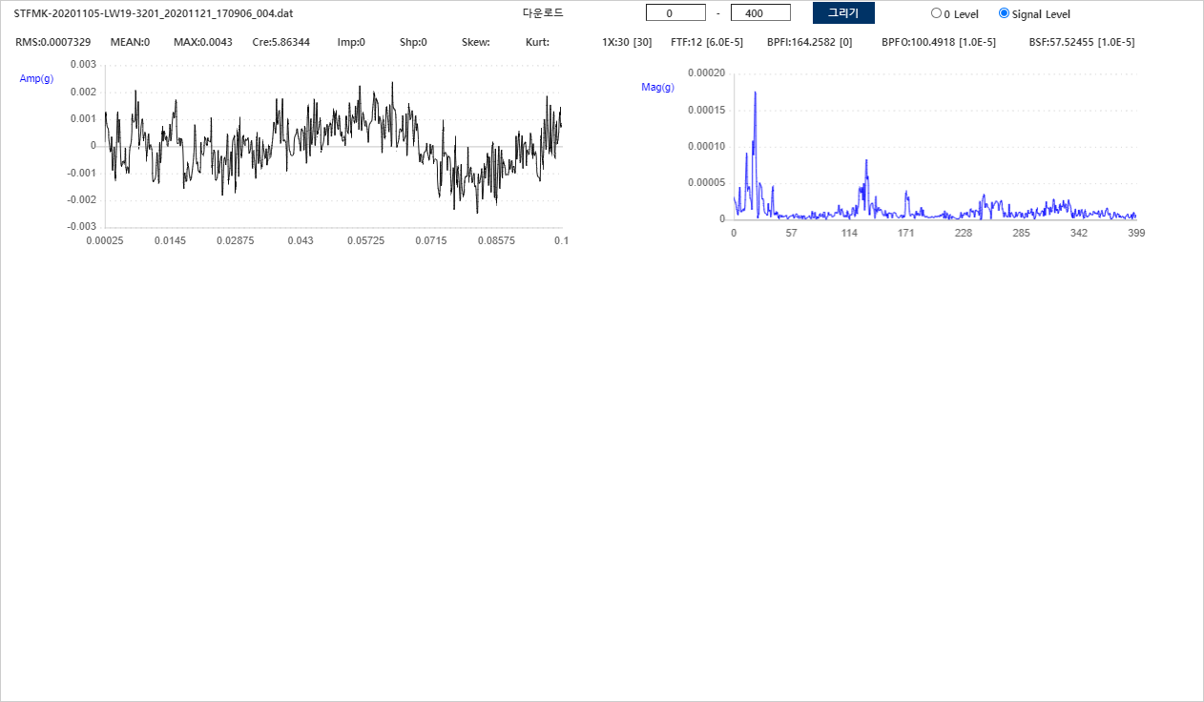
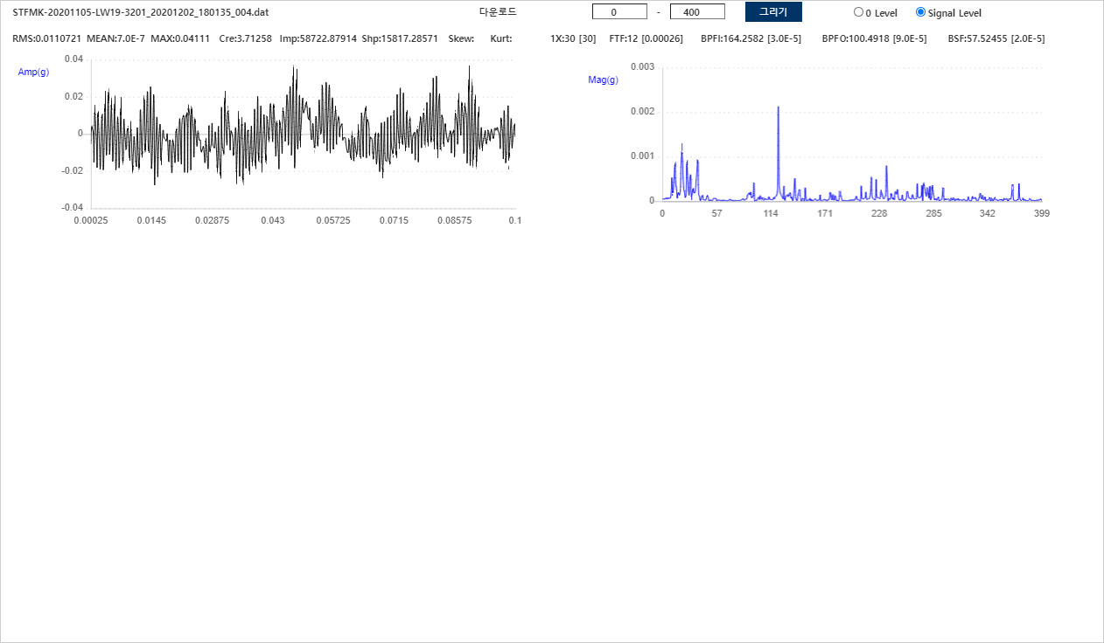
대전 도시철도공사 : 모터 센서 데이터
1. 모터 센서 데이터
1. 진동 센서
1.1. 센서 종류 : 축정렬 불량 22kW #1-6
: STFMK-20201105-LW19-3201
(시청역, A공조실(시점) L-CAHU-01S B1 대합실 급기)
수집 | 정제 | 라벨링 | 데이터
STFMK-20201105-LW19-3201_20201202_180135_004.dat | 정상 (동작) | STFMK-20201105-LW19-3201_20201202_180135_004.csv
STFMK-20201105-LW19-3201_20201121_170906_004.dat | 비정상 (비동작) | STFMK-20201105-LW19-3201_20201121_170906_004.csv
Copyright(C) 2015~ SC Solution Co., Ltd.
All Rights Reserved

